Slide 1

חובות האדם כאדם וחובות האדם כאזרח
אזרחות | שאלון 34281
מצגת לימוד לבגרות
שקף 1 מתוך 16

Slide 2
מפת הנושא
יחידה 2
חובה של אדם כאזרח
יחידה 1
חובה של אדם כאדם
יחידה 4
חובת האדם כאזרח
יחידה 3
חובת האדם כאדם
יחידה 6
חובות האדם כאדם
יחידה 5
שני מאפיינים יחודיים של חוק יסוד
יחידה 8
חובה טבעית
יחידה 7
חובות האדם כאזרח
שקף 2 מתוך 16

Slide 3
חובות האדם כאדם וחובות האדם כאזרח
חובת האדם כאדם
3
חובה של אדם כאזרח
2
חובה של אדם כאדם
1
להכיר בזכויותיו של הזולת ולהימנע מפגיעה בזכויות של אדם אחר
כל אזרח חייב לציית לחוקי המדינה. ברוח זו, השלטון במדינה קובע את חוקי המדינה ויש לרשויות השלטון אפשרות להעניש אדם המפר את החוק
כל אדם חייב להתנהג בצורה סובלנית כלפי כל אדם אחר. התנהגות סובלנית היא מתן יחס מכבד לכל אדם באשר הוא אדם
שקף 3 מתוך 16

Slide 4
חובות האדם כאדם וחובות האדם כאזרח - המשך
חובות האדם כאדם
3
שני מאפיינים יחודיים של חוק יסוד
חובת האדם כאזרח
1
2
חובות טבעיות-מוסריות הקיימות ללא קשר למדינה: כבוד חיי אדם, אי-אלימות, הגנה על קניון הזולת, אמירת אמת.
חובות אלו נובעות מהיותו של האדם יצור מוסרי ומהכרה בזכויות הזולת.
השתתפות אזרחית בעיצוב החיים הציבוריים, כגון: השתתפות בבחירות, ביקורת על השלטון, הפגנות ועוד
ייחודי בצורה - החוק נקרא: "חוק יסוד" ואין שנת חקיקה. ייחודי בתוכן - החוק עוסק בנושאים שבהם עוסקת חוקה
שקף 4 מתוך 16

Slide 5
חובות האדם כאדם וחובות האדם כאזרח - המשך
חובה טבעית
2
חובות האדם כאזרח
1
חובה החלה על כל אדם מעצם היותו אדם, ללא קשר לאזרחותו - למשל החובה לכבד את הזולת ולא לפגוע בחייו, בגופו ובקניינו.
חובות חוקיות: שמירה על החוק, תשלום מסים, גיוס לצה"ל, חינוך חובה לילדים, הצבעה בבחירות (חובה מוסרית-אזרחית).
קיום החובות הוא תנאי לקיום החברה ולשמירה על זכויות כל האזרחים.
יש קשר הדדי בין זכויות לחובות: זכויותיהם של כולנו מתקיימות הודות לקיום החובות של כולנו כלפי הזולת.
שקף 5 מתוך 16

Slide 6
חובות האדם כאדם וחובות האדם כאזרח - המשך
מחאה אלימה ושלטון החוק
3
אי ציות אזרחי
2
חובה אזרחית
1
בדמוקרטיה מותרת מחאה ושינוי בדרכים חוקיות בלבד; אלימות פוגעת בשלטון החוק ובזכויות אחרים ואינה לגיטימית.
הפרה מודעת ופומבית של חוק מתוך מניע מצפוני-מוסרי, תוך מוכנות לשאת בעונש, במטרה לשנות חוק או מדיניות הנתפסים כבלתי מוסריים.
חובה החלה על אדם כחבר במדינה מסוימת - למשל ציות לחוק, תשלום מסים, הצבעה ושירות בצבא.
שקף 6 מתוך 16

Slide 7
חובות האדם כאדם וחובות האדם כאזרח - המשך
מושגי מפתח לחזרה
2
הקשר בין חובות לזכויות
1
חובה של אדם כאדם
חובה של אדם כאזרח
חובת האדם כאדם
חובת האדם כאזרח
שני מאפיינים יחודיים של חוק יסוד
חובה טבעית
קיום חובות האדם כלפי הזולת הוא שמבטיח את זכויות האדם של כולם - הזכויות שלי מוגנות כל עוד האחרים מקיימים את חובותיהם כלפי.
שקף 7 מתוך 16

Slide 8
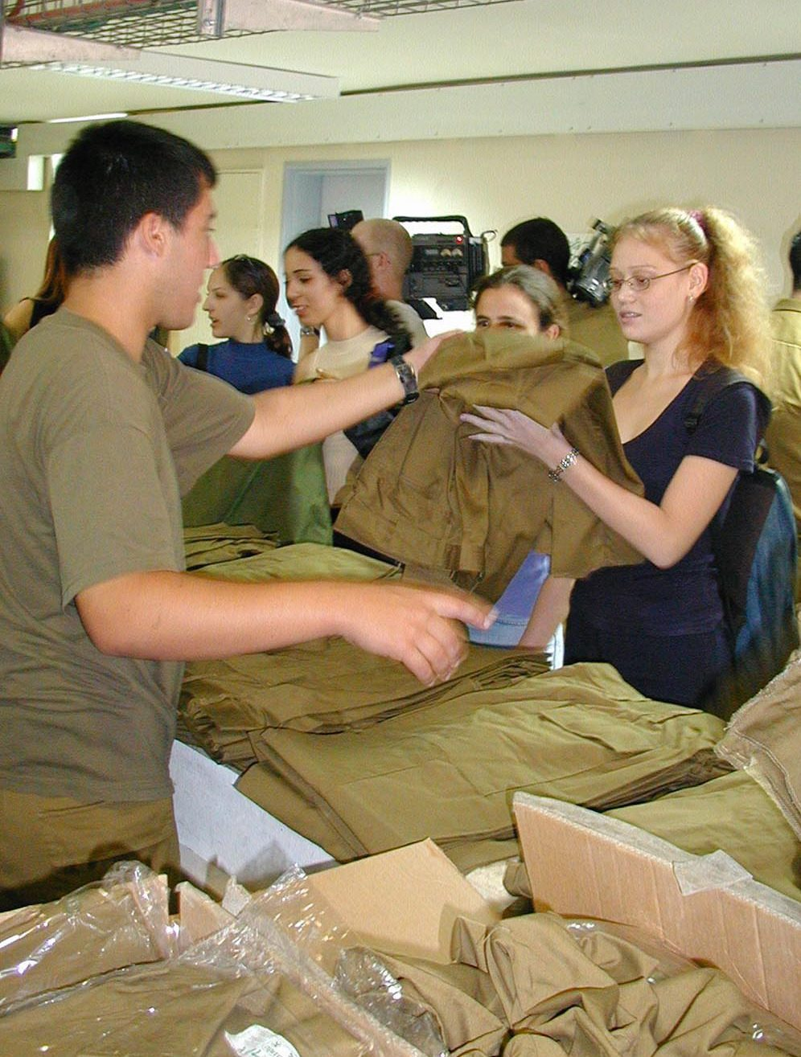
קבלת מדים בלשכת הגיוס
מה רואים?
צילום צבע: אדם בחולצה ירוקה מושיט בגדים ירוקים ממוינים לצעירים סביבו, ומאחוריהם אנשים נוספים וצוות צילום. לפי תיאור צה"ל, זהו שלב קבלת הציוד בלשכת הגיוס, כחלק מתהליך הגיוס (2006). השקף מונה את הגיוס לצה"ל בין חובותיו החוקיות של האזרח.
קרדיט: צילום: דובר צה"ל, 2006, רישיון CC BY-SA 2.0. מקור: ויקישיתוף | קובץ המקור
שקף 8 מתוך 16

Slide 9
השאלה המקורית מהשאלון | שאלון 34281 | קיץ תשפ"א
השאלה המקורית
● בימים אלה מתקיים בכנסת דיון על הצעה להקים "מנגנון היוועצות עם יהדות התפוצות" שיחייב את מדינת ישראל לשמוע את דעותיהם של יהודים מרחבי העולם בעניין החלטות שנקבעות בישראל ונוגעות להם. אולם הצעה זו, אם תתקבל, עשויה לפגוע במשמעות של האזרחות הישראלית.
● ההצעה להקים מנגנון היוועצות עם יהודי התפוצות מעוררת את הקונפליקט היסודי בזהותה של מדינת ישראל: ישראל היא בית לעם היהודי, אך גם מדינה השואפת לקיים שוויון לכל אזרחיה. חוק השבות, שמעניק לכל יהודי כרטיס כניסה אוטומטי למדינת ישראל, מבטא אומנם את הצד היהודי במשוואה הזו, אך יהודי מפריז או מניו יורק, שמגיע לישראל ורוצה להיות חלק בלתי נפרד מן המקום הזה חייב להפוך לשם כך לאזרח ישראלי. כך צריך להיות במדינה דמוקרטית: האזרחות, על כל מה שנובע ממנה, היא זו שמעניקה את הזכות להשפיע על מה שמתחולל במדינה במגוון דרכים, שאחת מהן היא לקבוע את זהותם של נבחרי הציבור.
שקף 9 מתוך 16

Slide 10
השאלה המקורית מהשאלון | שאלון 34281 | קיץ תשפ"א (המשך)
השאלה המקורית
● ישראלים רבים נחשפים לקהילות יהודיות בעולם, וטוב שכך. המפגש הזה תורם להיכרות עם זהויות יהודיות מגוונות. בעקבות מפגש זה, הם מבקשים לחזק את הקשרים בין ישראל ובין יהודי התפוצות. אולם הקשר שלנו, היהודים בישראל, עם יהודי העולם שייך לכובע אחד שלנו: הכובע הדתי, הלאומי והתרבותי. את הכובע הזה חובשים יהודי מפתח תקווה ויהודי מניו ג'רזי, יהודיה מבוואנוס איירס ויהודיה מרמת השרון. זוהי זהות תרבותית, דתית והיסטורית משותפת, חשובה ומשמעותית ואין להמעיט בערכה. אולם היהודים בישראל חובשים כובע נוסף - אזרחי, שאותו חובשים גם אזרחים ערבים מאום אל-פחם או מטייבה.
● ביני לבין היהודי מניו יורק קרוותה ברית של עם עבר משותף; ביני לבין האזרח הערבי מנצרת כרותה ברית אזרחית: שנינו חיים באותה גברת ארץ, בוחרים את מנהיגנו, מממנים במיסים שלנו את פעולות הממשלה וקושרים את גורלנו יחד במקום הזה לטוב ולרע. הברית הזאת, ולא הברית עם היהודי מניו יורק, היא הברית הישראלית החשובה והמשמעותית בכל מה שקשור לעתידו של המקום הזה.
● אין הכוונה להיתעלם מקולם של יהודי התפוצות, ובוודאי שלא להתנשא עליהם, בייחוד משום שאנו נהנים מתרומתם לתדמית של מדינת ישראל בעולם ומן הכספים שהם מגייסים לטובתה. דלת המדינה פתוחה תמיד לפני יהודי העולם המבקשים לבנות בה את ביתם, אך אין להעדיף את הברית עם יהודי התפוצות על פני הברית עם כלל האזרחים שחיים בישראל.
שקף 10 מתוך 16

Slide 11
השאלה המקורית מהשאלון | שאלון 34281 | קיץ תשפ"א (המשך)
השאלה המקורית
● מדינת ישראל היא ביתם של אנשים שבחרו לחיות בה, והם, ורק הם, יקבעו באופן ישיר את גורלה. אם ישראל תהיה ביתו של העם היהודי כולו לפני שתהיה בית לאזרחי ישראל, יהודים ולא יהודים, היא תמעל בתפקידה ותפר את החוזה הבסיסי בין המדינה ובין אזרחיה.
● (מעובד על פי א' הורביץ, "ישראל היא ביתם של היהודים אבל קודם של אזרחיה", מקור ראשון, 28/10/20)
● ענה על שתיים מן השאלות 13-15 (לכל שאלה – 13 נקודות). שים לב: בחלק הראשון של כל שאלה (הצגת מושג) ענה על פי מה שלמדת, ולא על פי הקטע. בחלק השני של השאלה ענה על פי הקטע.
● 14. הצג את חובות האזרח. הסבר כיצד אחת מחובות האזרח באה לידי ביטוי בקטע.
שקף 11 מתוך 16

Slide 12
מחוון מוצע (אוסף לא רשמי) | שאלון 34281 | קיץ תשפ"א
תשובות מוצעות
● 14. חובות האזרח (וערכים אזרחיים)
● הצג:
● החובה לציית לחוק ולחובות הקבועות בו (תשלום מיסים, שירות צבאי וכו').
● ישנו ערך אזרחי להשתתפות בעיצוב החיים הציבוריים (הצבעה בבחירות, ביקורת השלטון, השתתפות אזרחית וכו').
● ישנו ערך אזרחי בתרומה לקהילה ולמדינה.
● הסבר: בקטע רשום שאחת החובות שהמדינה מטילה על האזרחים היא לשלם מיסים על מנת לממן את פעולות הממשלה. בכך באה לידי ביטוי חובת האזרח לציית לחוקי המדינה.
התשובות מאוסף לא רשמי ולא אומתו מול מחוון משרד החינוך.
שקף 12 מתוך 16

Slide 13
מה שואלים על זה בבגרות
● הסבר תופעה או סיבות בעזרת החומר שלמדתם
● ביסוס הטענה בציטוט או התייחסות ישירה לקטע
נושאי המצגת
● חובה של אדם כאדם
● חובה של אדם כאזרח
● חובת האדם כאדם
● חובת האדם כאזרח
● שני מאפיינים יחודיים של חוק יסוד
● חובות האדם כאדם
● חובות האדם כאזרח
● אי ציות אזרחי
שקף 13 מתוך 16

Slide 14
טעויות נפוצות
✗ כותבים את ההגדרה (הצג) מתוך הקטע במקום מהחומר שלמדתם - ההגדרה חייבת לבוא מהלימוד.
✗ מציינים את המושג בלי להציג אותו - ציון בלבד לא מספיק.
✗ שוכחים לקשר את ההסבר לקטע עצמו - חובה ציטוט או התייחסות ישירה לקטע.
✗ כותבים תשובה כללית בלי המושגים המקצועיים מהמחוון.
שקף 14 מתוך 16

Slide 15
סרטון להבנה
לצפייה
צפו בסרטון "המתרגלת | בגרות באזרחות | שיעור #15 | חובות האדם והאזרח" - גם בעמוד הנושא, בלשונית "סרטון".
https://www.youtube.com/watch?v=nD66R6X1l7Q
הסרטון הוא קישור חיצוני (YouTube) ולא נבדק מול תוכן השאלון או מחוון משרד החינוך.
שקף 15 מתוך 16

Slide 16
סיכום
עברו שוב על נושאי המצגת, תרגלו במשחקים, ונסו את שאלת הבגרות בעמוד הנושא.
בהצלחה!
שקף 16 מתוך 16

